Slide 1


IA de détection précoce du décrochage étudiant
Certification — Concevoir et implémenter une solution d'intelligence artificielle
Marc Valeux — Version 1.0 — 24/08/2026
© Proxiel 2026
1 / 22

Slide 2

Contexte et problématique
• Taux d'abandon élevé en 1re année de licence (L1) : ~28 % dans le jeu de données
• Chaque décrochage non détecté = coût pédagogique et administratif pour l'université,
– et un coût humain et social pour l'étudiant
• L'enjeu : intervenir dès le milieu du 1er semestre (mi-S1), avant qu'il ne soit trop tard
© Proxiel 2026
2 / 22

Slide 3

Objectifs et approche
• Prédire, à mi-semestre, le risque de décrochage (classification binaire `abandon`)
• Estimer la note finale probable (régression `moyenne_finale`) pour calibrer l'accompagnement
• Fournir des indicateurs explicables aux conseillers pédagogiques (pas une boîte noire)
• Démarche de bout en bout : données → modèles → API → monitoring → gouvernance
• Priorité donnée à la détection des faux négatifs (étudiants à risque non détectés)
© Proxiel 2026
3 / 22

Slide 4

Enjeux éthiques, sociétaux et conformité
• RGPD : identifiants exclus des modèles (`student_id`, `id_dossier`)
• Variables sensibles identifiées : `sexe`, `boursier` — exclues des features
• Le "dilemme du marquage" : un signalement erroné peut stigmatiser un étudiant
• Principe retenu : le score reste une aide à la décision humaine, jamais automatique
• Explicabilité (SHAP) pour justifier chaque signalement
© Proxiel 2026
4 / 22

Slide 5

Les données
• 5 240 étudiants de L1 (année 2024-2025), 33 colonnes
• Catalogue des formations : 8 filières (faculté, capacité d'accueil, taux de réussite historique)
• Qualité : 40 doublons exacts supprimés, jusqu'à 12 % de valeurs manquantes sur certaines colonnes
• Anti-fuite : imputation par médiane fit uniquement sur le train (jamais sur le test)
• Split final : 4 160 lignes train / 1 040 lignes test, stratifié sur `abandon`
© Proxiel 2026
5 / 22

Slide 6

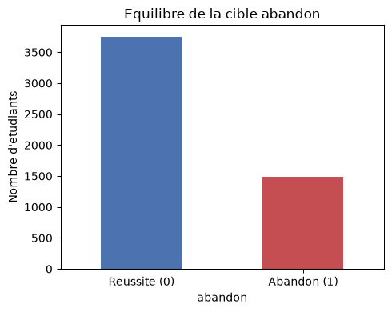
Analyse exploratoire — déséquilibre de la cible
• 28,4 % d'abandon, 71,6 % de réussite — déséquilibré mais pas extrême
• Compensé par `class_weight="balanced"` (pas de SMOTE)
© Proxiel 2026
6 / 22

Slide 7

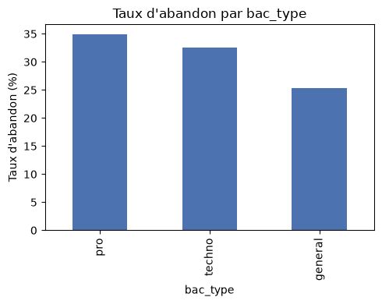
Analyse exploratoire — facteurs de risque
• Le type de bac est discriminant : le bac professionnel décroche nettement plus que le bac général
• Autres facteurs corrélés : taux de présence, connexions LMS, engagement numérique
© Proxiel 2026
7 / 22

Slide 8

Préparation des données
• Pipeline bronze → silver → gold : nettoyage, homogénéisation, encodage
• Variables à fuite temporelle exclues (`moyenne_partiels_s1`, `nb_ue_validees_s1`...)
• Variables "leurres" détectées et exclues (`groupe_td`, `couleur_carte_etudiante`...)
• Feature engineering : taux de rendu des devoirs
• Règle d'or respectée : split train/test AVANT toute imputation (anti-fuite)
© Proxiel 2026
8 / 22

Slide 9
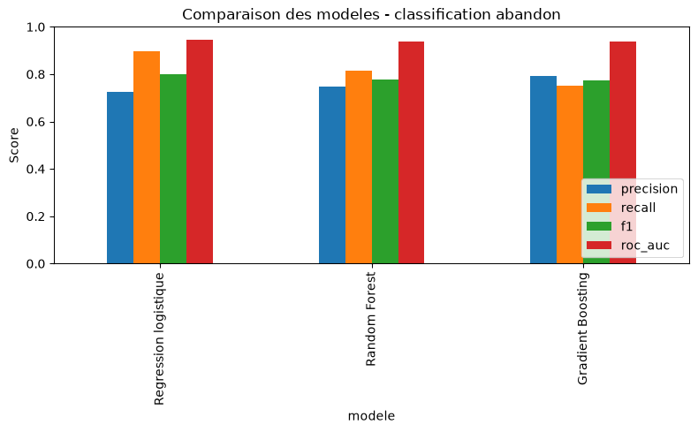

Choix du modèle — comparaison de 3 familles
Régression logistique, Random Forest, Gradient Boosting — comparés sur precision/recall/F1/ROC AUC
© Proxiel 2026
9 / 22

Slide 10

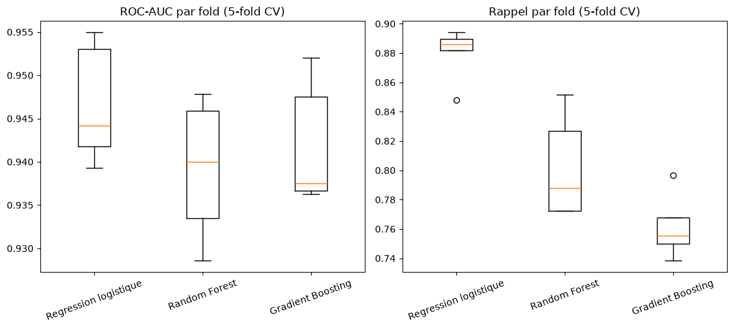
Validation croisée et optimisation des hyperparamètres
Stabilité confirmée par validation croisée (5-fold) avant tuning
=> les écarts entre modèles ne sont pas un artefact d'un seul split
Classification `abandon` (recherche sur ROC-AUC, validation croisée 5-fold) :
– Régression logistique : `C` testé sur {0.01, 0.1, 1, 10} → C=0.01 retenu (AUC CV 0,947)
– Random Forest et Gradient Boosting également tunés (nb d'arbres, profondeur...)
– Classement inchangé après tuning : la régression logistique reste devant
© Proxiel 2026
10 / 22

Slide 11

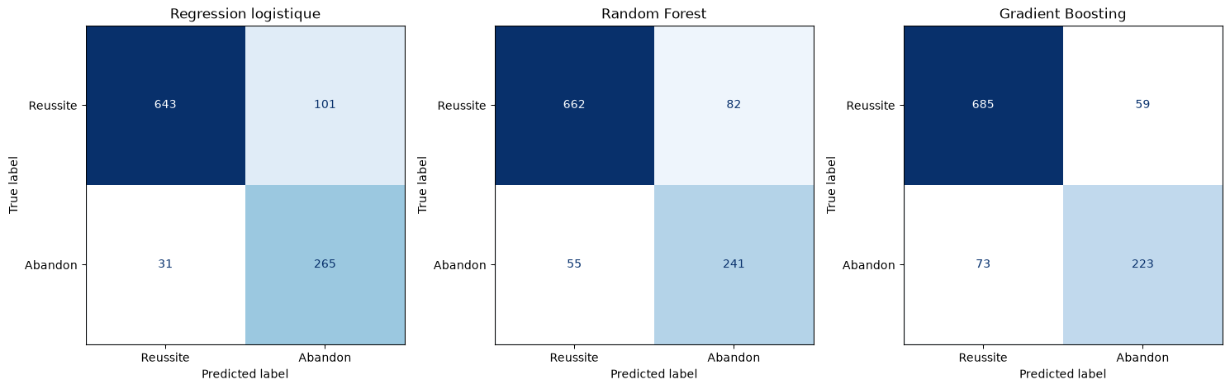
Diagnostic — matrices de confusion
La régression logistique fait le moins de faux négatifs des 3 modèles — modèle retenu
© Proxiel 2026
11 / 22

Slide 12

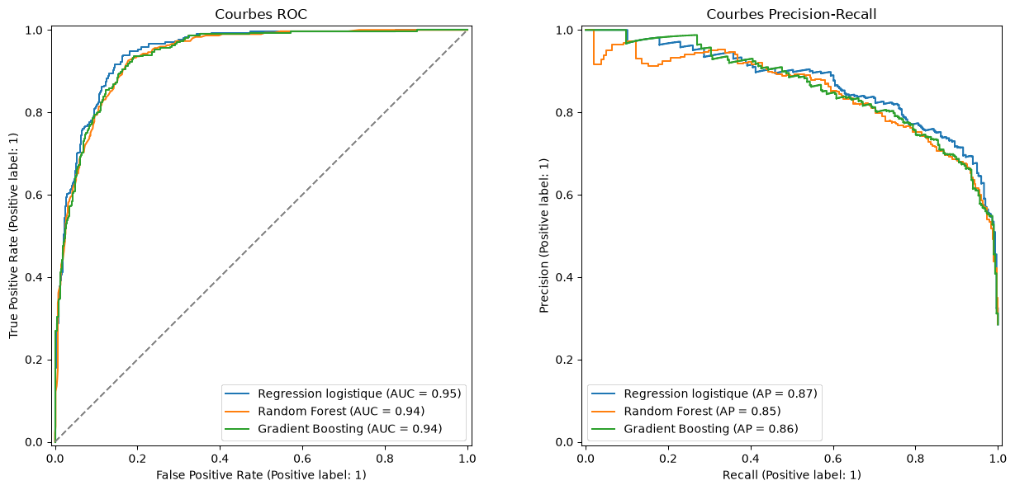
Diagnostic — courbes ROC et Précision-Rappel
AUC 0,946 pour la régression logistique retenue, légèrement devant Gradient Boosting et Random Forest
© Proxiel 2026
12 / 22

Slide 13

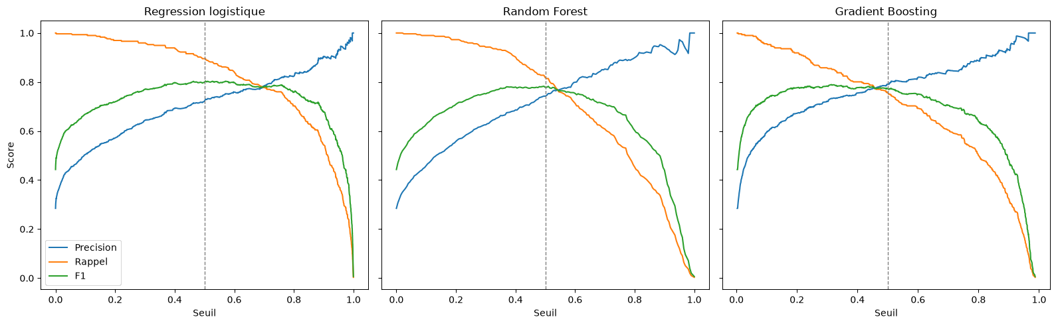
Choix du seuil de décision
Seuil retenu par défaut : 0,5 (coïncide avec l'optimum F1) — alternative à 0,33 chiffrée plus loin
© Proxiel 2026
13 / 22

Slide 14

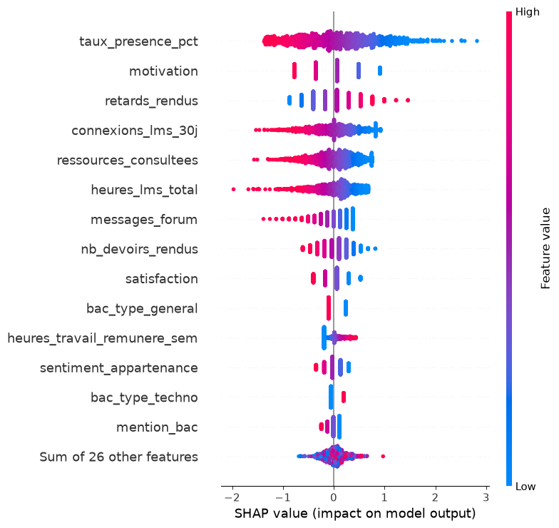
Explicabilité globale — SHAP
`taux_presence_pct` est de loin le facteur le plus déterminant, suivi de la motivation et de l'engagement LMS
© Proxiel 2026
14 / 22

Slide 15
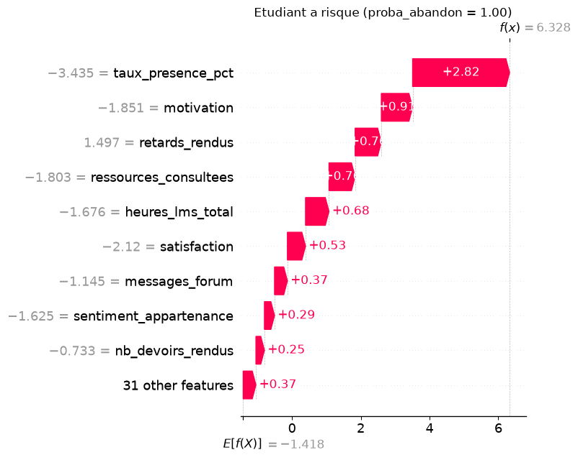
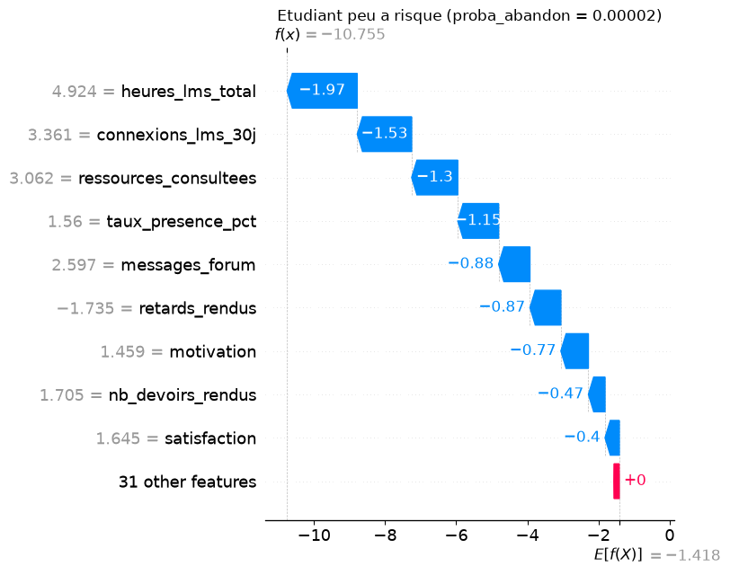
Explicabilité individuelle — pourquoi CET étudiant est signalé
Étudiant à risque (gauche) vs étudiant peu à risque (droite)
chaque barre = une variable de CET étudiant précis
© Proxiel 2026
15 / 22

Slide 16

Régression complémentaire — note finale probable
• Cible secondaire `moyenne_finale` : comparaison Ridge / Random Forest / Gradient Boosting
• Gradient Boosting Regressor retenu (à l'inverse de la classification) : la note est continue
• Sert à prioriser et calibrer l'accompagnement, jamais à prédire l'abandon (anti-fuite croisée)
Modèle | MAE | RMSE | R²
Gradient Boosting | 2,250 | 3,048 | 0,692
Random Forest | 2,299 | 3,136 | 0,674
Ridge | 2,589 | 3,220 | 0,656
© Proxiel 2026
16 / 22

Slide 17
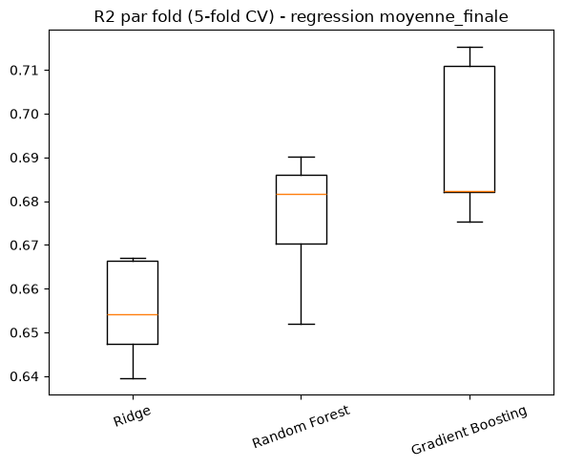
Validation croisée et optimisation des hyperparamètres
Stabilité confirmée par validation croisée (5-fold) avant tuning
=> les écarts entre modèles ne sont pas un artefact d'un seul split
Régression `moyenne_finale` (recherche sur R², même méthode) :
– Ridge : alpha testé sur {0.1, 1, 10, 50} → alpha=50 retenu (R² CV 0,655)
– Gradient Boosting retenu au final (R² CV 0,693), meilleur que Ridge et Random Forest
© Proxiel 2026
17 / 22

Slide 18
Infrastructure et MLOps — testés réellement
• MLflow : 2 expériences, modèles enregistrés au Model Registry
• Prefect : orchestration entraînement + scoring batch + stockage PostgreSQL
• API FastAPI conteneurisée (Docker) : sert les 2 modèles via `/predict-tabular`
• Monitoring Prometheus/Grafana : 7 alertes provisionnées (exploitation + dérive)
• 45 tests automatisés (pytest)
© Proxiel 2026
18 / 22

Slide 19

Mesure de performance et impact métier
• Sur le test (1 040 étudiants, 296 réellement en situation d'abandon, seuil 0,5) :
– 266 étudiants à risque correctement détectés
– 30 non détectés (faux négatifs) — coût estimé 75 000 € sur l'échantillon
– 99 signalés à tort (faux positifs) — ressources de tutorat mobilisées inutilement
• Extrapolé à la promotion complète (~5 200 étudiants) : ~375 000 €/an de coût des FN
• Hypothèse métier fournie : coût d'un faux négatif ≈ 2 500 €
© Proxiel 2026
19 / 22

Slide 20
Arbitrage du seuil — coûts et ROI
Seuil | Rappel | FN/an | Coût FN/an | Coût accompagnement/an | ROI
0,50 | 0,899 | ~150 | 375 000 € | ~639 000 € | 4,2
0,33 | 0,966 | ~50 | 125 000 € | ~795 000 € | 3,5
• Passer de 0,5 à 0,33 : +100 FN évités/an (~250 000 €), au prix de +345 accompagnements/an
• Gain net marginal : ~+95 000 €/an en faveur de 0,33, mais ROI (ratio) plus faible
• Coût d'accompagnement (200-500 €/étudiant) : approximation, pas une mesure propre au projet
• Arbitrage à valider avec la Direction — pas un choix technique
© Proxiel 2026
20 / 22

Slide 21

Conclusion
• Deux modèles indépendants, validés de bout en bout (comparaison, CV, tuning, SHAP)
• Classification `abandon` : régression logistique — AUC 0,946, rappel 0,899, précision 0,729
• Régression `moyenne_finale` : Gradient Boosting — R² 0,692, MAE 2,25 points/20
• Infrastructure complète et testée réellement (API, Prefect, MLflow, monitoring, 45 tests)
• Ce qui manque n'est pas technique : c'est la gouvernance humaine (qui valide, qui arbitre, qui audite)
© Proxiel 2026
21 / 22

Slide 22

Recommandations
• 1. Faire trancher le seuil de décision par la Direction
• 2. Mettre en place un filtre humain avant toute promotion de modèle en production
• 3. Connecter le pipeline au vrai SI scolarité/LMS plutôt qu'à des CSV manuels
• 4. Construire la couche de consommation métier (dashboard + notification tuteur)
• 5. Traiter les obligations RGPD concrètement (purge, journal d'audit, base légale)
• 6. Réévaluer le biais des variables sensibles à chaque nouvelle version
• 7. Versionner les données avec DVC, en plus des modèles
• 8. Former les conseillers pédagogiques à l'explicabilité déjà disponible
© Proxiel 2026
22 / 22

